Slide 1
通信运营商数字化学习平台项目
四川飞拉网络科技有限责任公司
2022.11

Slide 2
项目介绍
“
通信运营商数字化学习平台
”
“数字新媒体”与“咨询培训”相结合的产物
传统培训模式向线上“微学习”模式的迭代
内部知识萃取对外部培训师资的补足和替代

Slide 3
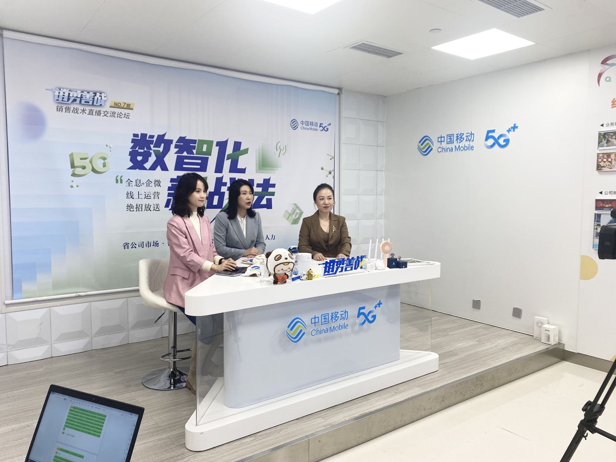
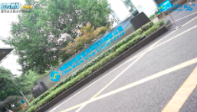
产品及服务——直播赋能平台
直播论坛
精剪短视频
直播训练营
案例长图
电子书+杂志
Notes:
运营商直播赋能平台是案例分享交流论坛形式，汇集全省各线条的作战智慧，促进全省各层级横纵向交流，同时展现销售精英的自我风采，通过每月组织1-2次直播分享，挖掘一线伙伴的实战经验，推广“一看就懂，拿来就能用”的好方法、好案例，达到员工培训的目的

Slide 4
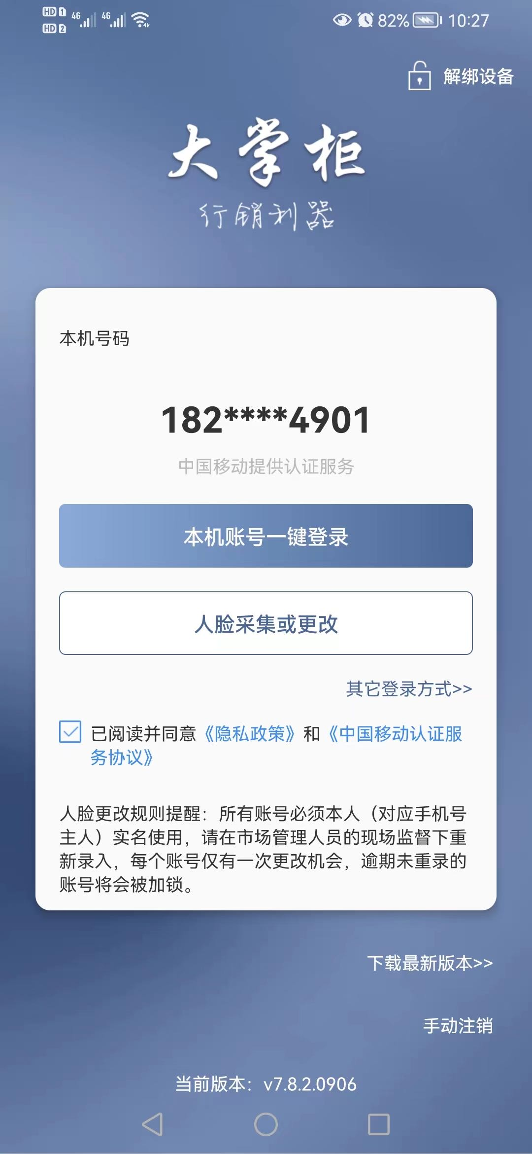
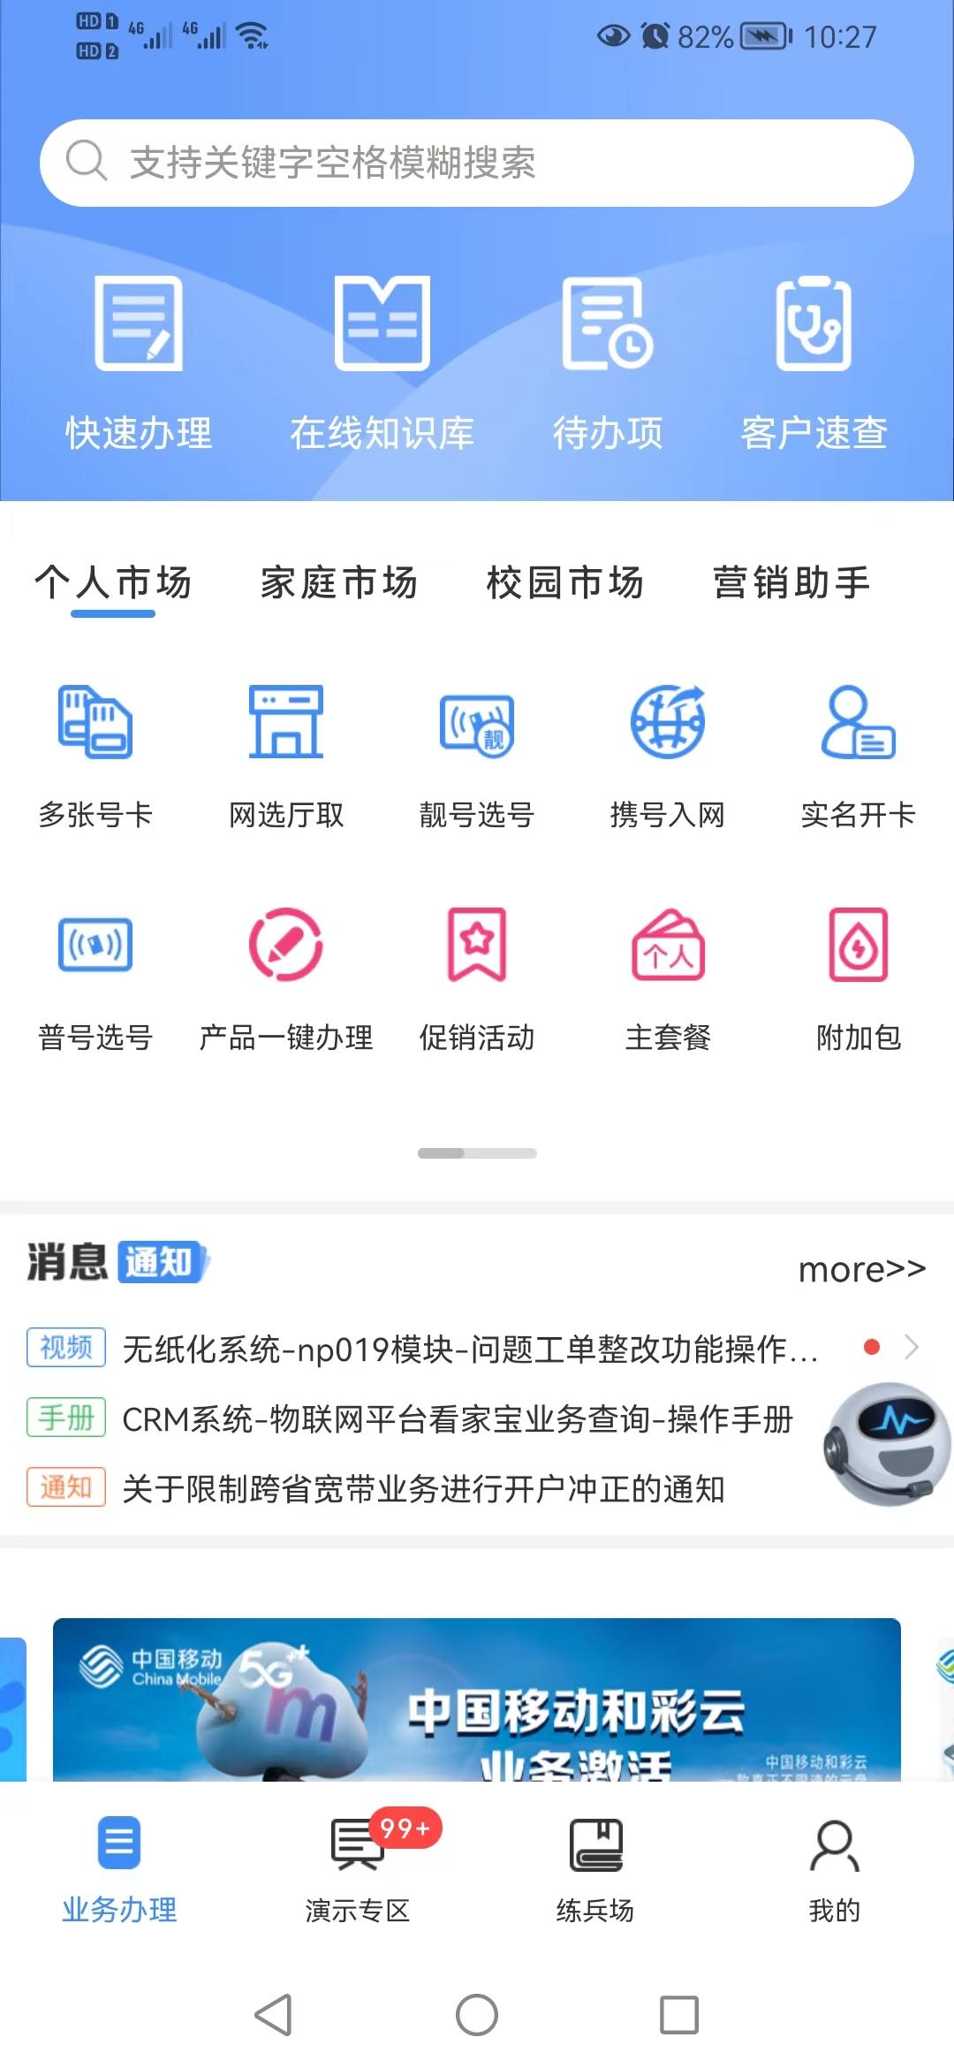
产品及服务——数字化“微学习”平台
基于运营商业务工号体系和受理系统，内置短视频（及其他富媒体）学习平台，将日常的政策文件、业务操作步骤、经验案例上载平台，组织全省3.6万员工学习和打卡通关
挂载于业务受理系统的学习平台入口
平台基础功能演示
Notes:
大学堂、通关地图、营销助手、达人秀模块

Slide 5
初步构建起“案例发掘-直播赋能-学习测评”的数字化学习体系
素材输送
素材输送
案例发掘
直播赋能
学习测评
激励/扩大宣传
巩固效果
品牌名：“金点子”
运行机制：地市上报-按月整理-案例评选-提炼包装-学习评比-通报奖励
载体：案例上报平台
媒介：图文
品牌名：“销勇善战”
运行机制：案例选题-直播策划-直播论坛-经验沉淀（学习长图+案例宝典【电子书+杂志】 +精简视频）
载体：直播平台
媒介：直播/长视频
品牌名：“练兵场”
运行机制：内容上载（地市上报、直播精简、案例平台）-学习通关-通报+激励
载体：大掌柜-练兵场平台
媒介：短视频/图文
三大模块彼此支撑协同，初步形成数字化学习生态，也可根据客户需求拆分成独立项目产品销售

Slide 6
痛点及需求
“
广告供应商做不深
培训供应商做不细
”

Slide 7
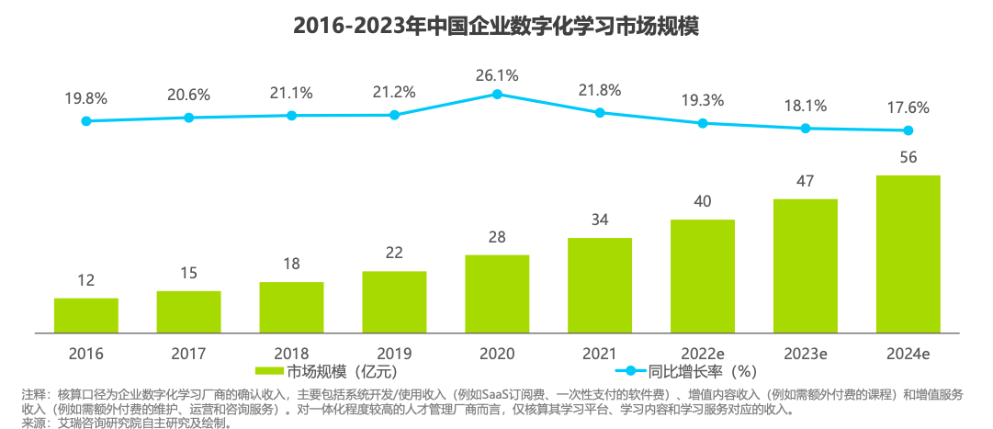
行业趋势

Slide 8
市场体量
10 亿
中国移动集团年度培训相关费用支出约10亿，主要以传统线下培训方式开展，目前主要由20余家培训公司瓜分；
300万
飞拉科技目前专注通信运营商数字化学习平台，以四川省项目为例，全年内容支撑费用约200万，平台支撑约100万，全省学习账号约3.6万（含市场线条自有员工及渠道商家、店员），折算每学习账号年度学习费用仅83元，相较于传统现在培训方式，400-800元人/次，数字化学习平台具备极高的性价比；
6000-9000万
仅以中国移动数字化学习平台，全国34省市，市场规模保守估计6000万至9000万体量；
2 亿
以数字化学习切入，结合一定的线下培训和训战基地运营，业务体量有望做到2亿，超越中国移动传统培训机构龙头，成为单一领域第一。

Slide 9
项目优势
经验优势：区别于运营商传统支撑或培训公司，飞拉科技近4年实际运营过通讯实体门店、线上外呼、线上新媒体、培训赋能支撑等业务，对运营商的培训和支撑需求有更实操和更深刻的洞察；
项目优势：公司已经有近200万相关项目在运行中，2023年在谈项目350万，项目毛利率较高，基座平稳，具备复制推广的基础；
先发优势：通信运营商的数字化学习平台模式较传统的培训模式，时效性、实操性、性价比上具有极大优势。该方面需求，目前市场上并没有优秀的供应商提供专业的服务，有短暂的市场窗口期。

Slide 10
团队介绍
冯敏，通信业资深项目经理，高级培训师，飞拉科技创始人。2008年入职运营商咨询服务行业，在咨询培训工作做到高级项目经理、咨询总监；2018年创立飞拉科技，主要业务为通信运营商的线上外呼、新媒体运营、企微社群线上运营及培训赋能项目；
陈加莉，2006年至2015年就职于四川移动凉山分公司，2015-2018就职于四川联通达州分公司，2018年加入飞拉科技。具有十多年运营商工作经验，4年运营商外呼、直播运营等项目管理经验；
刘平平，2014年入职运营商新媒体运营公司，2019年加入飞拉科技，主要负责运营商新媒体、企业微信、社群营销相关项目管理；
李若兰，2018年参加工作，具有4年广告、平面设计工作经验，2022年加入飞拉科技，主要支撑四川省移动直播、营销赋能支撑工作，负责传播和设计相关工作。
飞拉科技另外有门店管理、外呼管理、数据分析支撑及人事、财务等岗位成员，目前公司在职员工26人。

Slide 11
财务数据概况
年度 | 2018年 | 2019年 | 2020年 | 2021年 | 2022年预测
营业收入（万） | 0 | 200 | 170 | 250 | 350
净利润 （万） | -6.7 | 46 | 40 | 115 | 182
企业负债 （万） | 10.27 | / | / | / | /

Slide 12
商业模式
仅做未来1-2年业务发展规划，预计营收1000万，毛利润25%-35%【不引入资本的惯性增长预测】
B端服务支撑项目：搭建数字化学习平台，开展定制化赋能支撑/数字化学习支撑项目（如省移动直播赋能、营销赋能、新媒体运营支撑项目）。签订框架合作协议，打造集约化的数字化课程订单模式，按照单场直播、单条视频或课件收费；优化内容制作流程，通过批量化生产，提升内容生产效率，降低单条内容制作成本，形成核心竞争力；（此为公司的核心业务，年营收目标800万）
C端标准化课程：标准课程的开发和售卖。将定制化内容再创作，或者专门制作系列线上课程，进行会员制售卖。（比如，运营商PPT精品课程、门店销售、线上运营课程等）（此为撬动公司知名度的杠杆业务，营收目标100万）
线下培训及训战基地运营：回归到线下，拓展训战基地运营、线下培训项目（需要有入围名单或者特别的契机）（此为公司的培育业务，用线上课程的利润来支持运转，年产值目标100万）。
预测公司业务达到千万级别，会推动一个高速增长期，有望做到2亿目标产值。

Slide 13
运营规划
平台建设迭代：组建IT团队，对运营商“数字化微学习平台”升级迭代，形成标准化的平台产品；【预计年度投入100万至150万】
提升内容能力：健全内容制作团队，建立案例素材库，提升短视频及相关数字化学习内容制作效率；【预计年度投入100万】
储备项目经理：培养和储备2-5名项目经理，为全国省份展开项目做人才储备；【储备项目经理成本计入内容团队】
组建销售团队：组建5名销售团队，负责全国市场的开拓，项目招投标跟进，其余市场的项目初期落地协同等工作。【预计年度投入50万】
公司形象升级：办公室、网站、线上线下推广费用。【预计年度投入50万】
预留约150万至200万作为项目运营储备资金。
围绕着业务发展，飞拉公司已申请16项线上运营、直播运营相关软著，已获批2022年国家高新企业认证，后续将继续围绕数字化学习赛道，加强技术和产品开发

Slide 14
冯敏
18881819911

